Slide 1


스팩 기상청
스마트 팩토리
이준식, 김형중, 노남경, 박중석

Slide 2
목차
01. 주제 선정
02. 기능 및 설계
03. 개선점
04. QnA

Slide 3
1.주제 선정

Slide 4
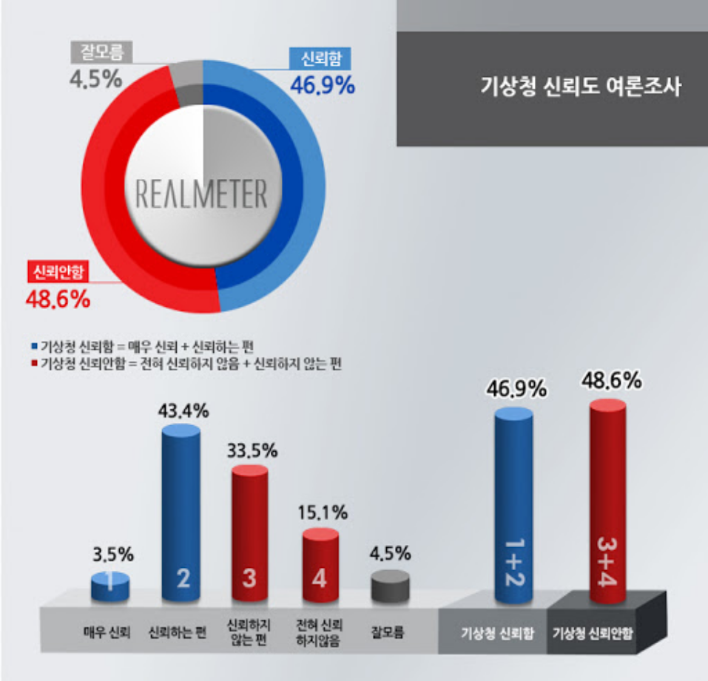
주제선정
스팩 기상청
우리나라 뿐만 아닌 다른 해외 기상청의
기상 정보를 제공받을 수 있도록 해주는
웹 사이트

Slide 5










개발과정

Slide 6




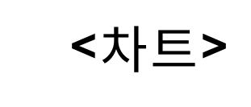







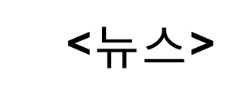
개발과정

Slide 7
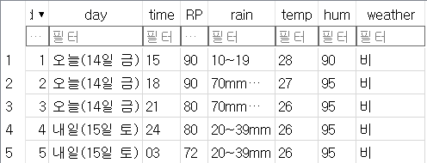
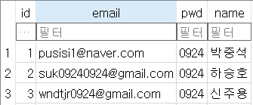
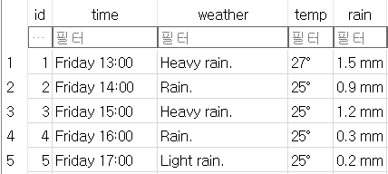
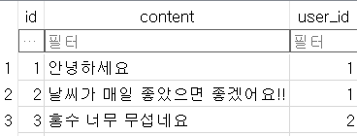
DB설계
1) 기상정보 DB
2) 회원정보 DB
3) 댓글정보 DB

Slide 8
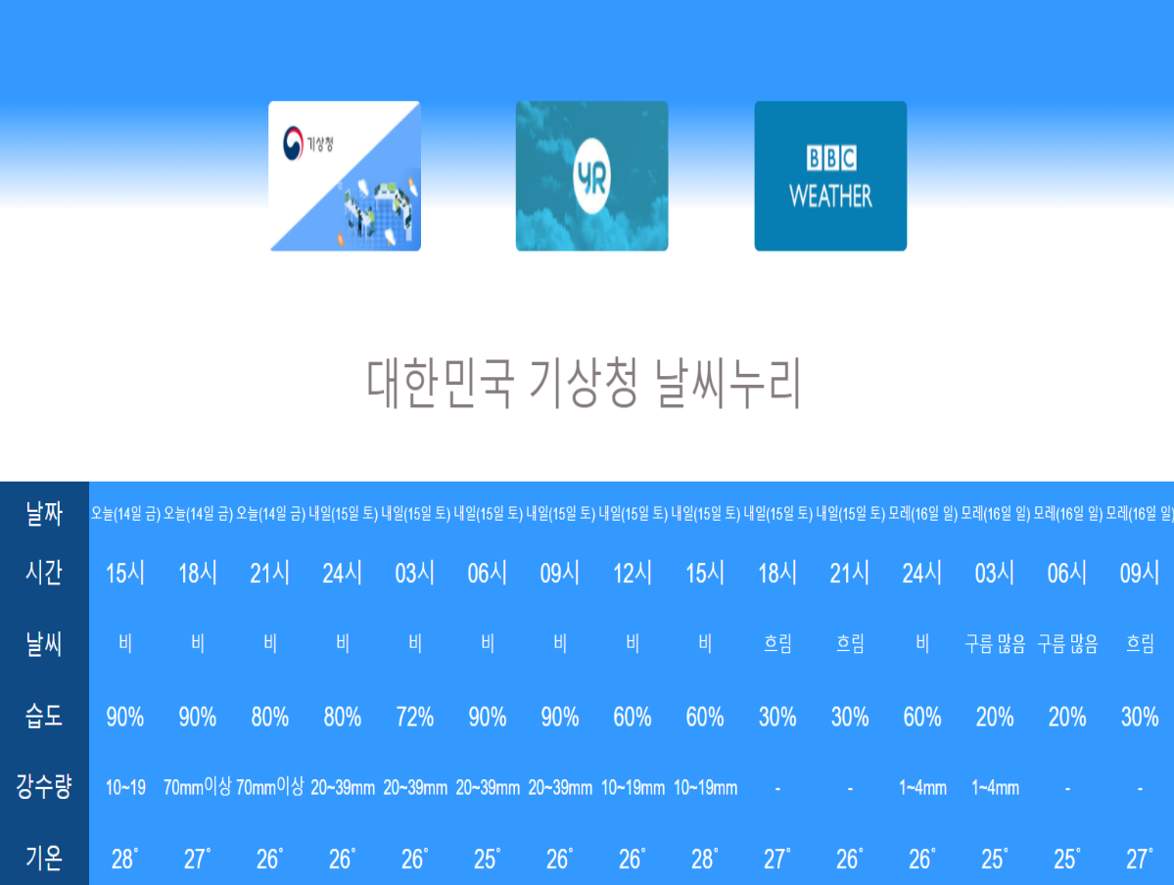
차트
3가지의 기상청
기상청에 따른 정보 표시

Slide 9
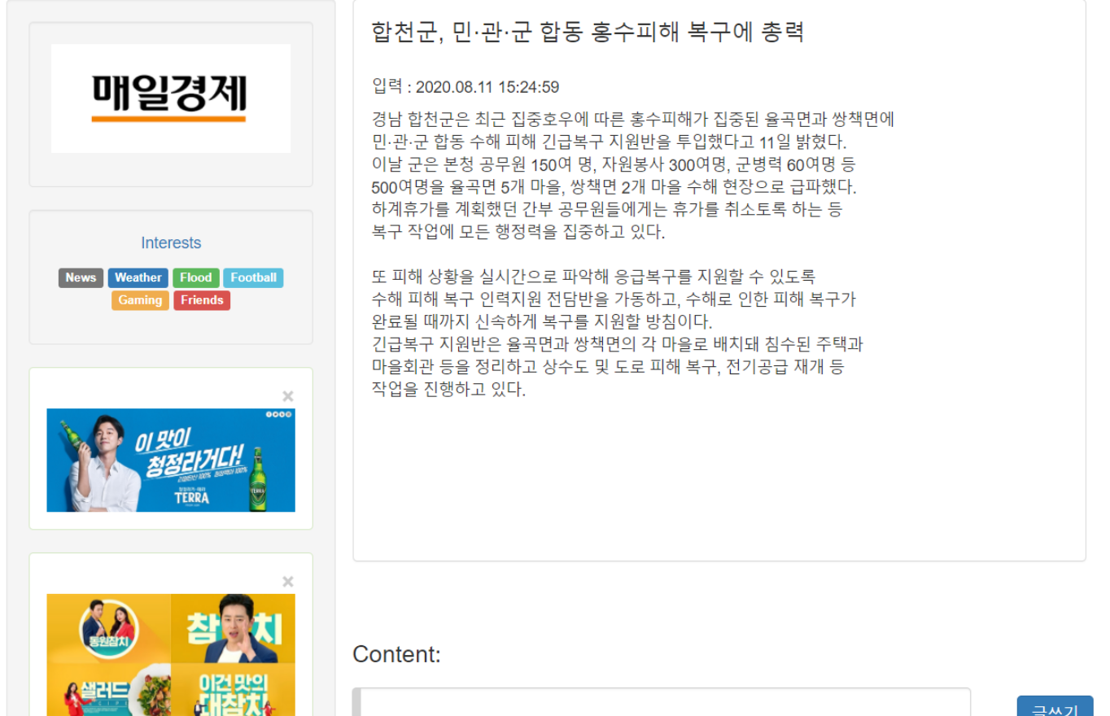
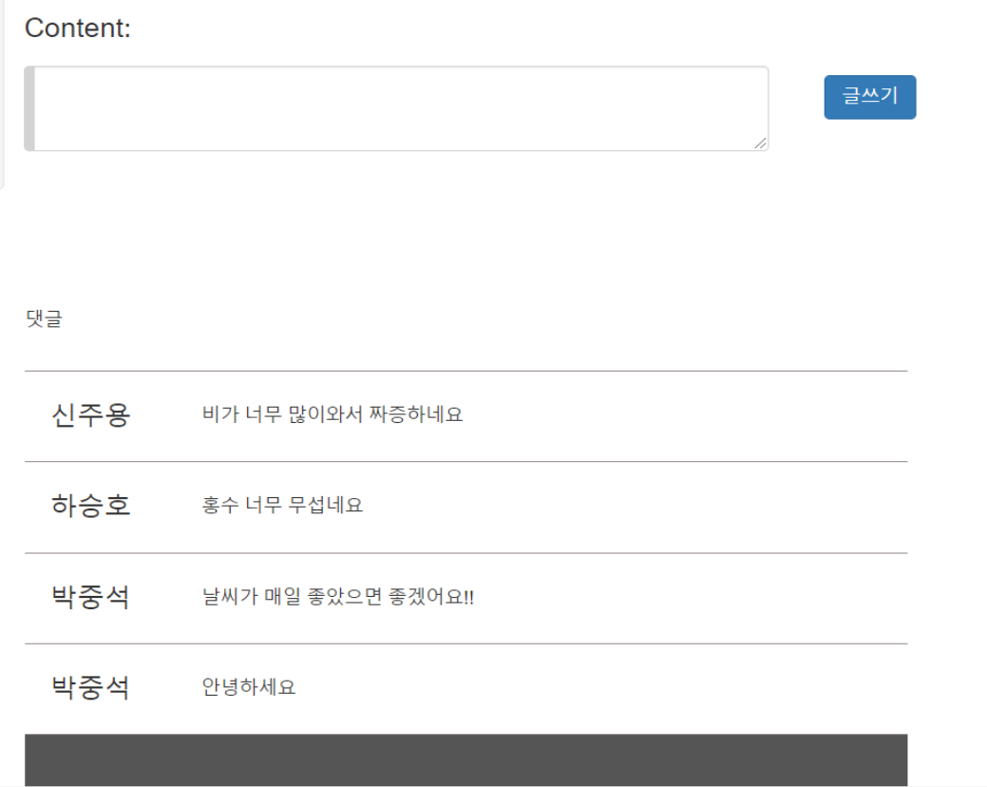
뉴스
뉴스 정보 제공
댓글 기능 제공

Slide 10
개선점
향후계획
- 개선점
1) 기상정보 다양화
댓글 삭제 기능 추가
- 향후계획
1) 지도 기능 추가
다양한 도시 기상 정보 추가
주소 지정
다양한 정보 및 광고 추가

Slide 11
멀티미디어컨텐츠기획설계
감사합니다.

